Slide 1
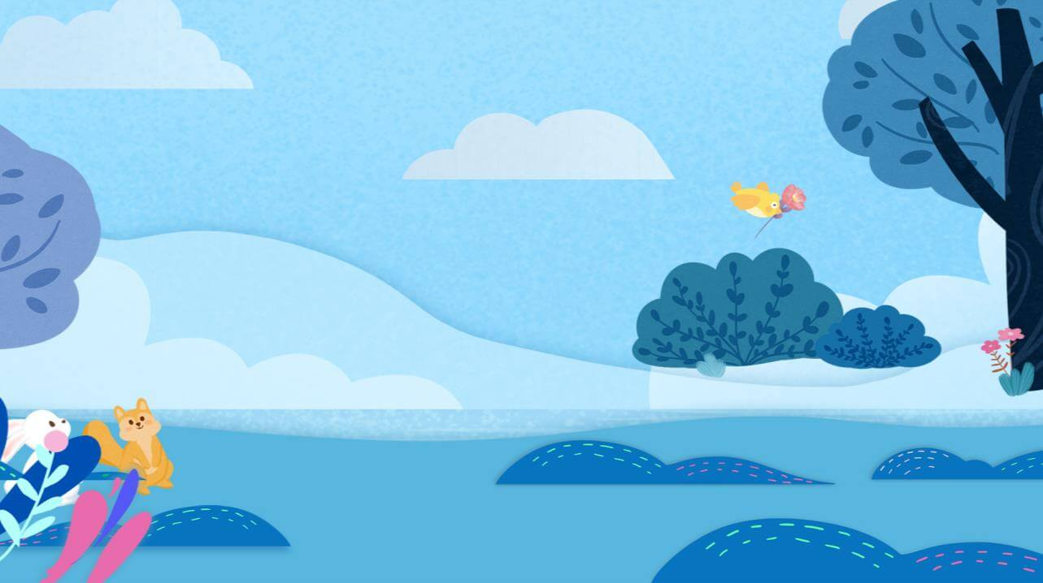


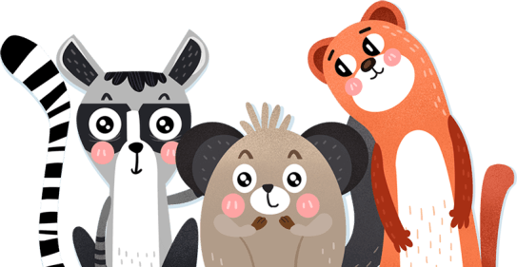

Slide 2
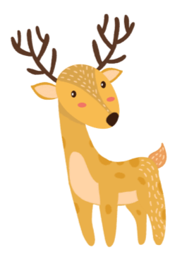
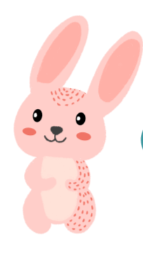
目录
01
人类和生物的关系
Please enter a title here
02
生物多样性的现状
Please enter a title here
03
生物多样性锐减的原因
Please enter a title here
04
应该如何保护生物
Please enter a title here

Slide 3
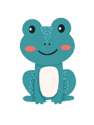
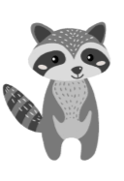
人类和生物的关系
The relationship between humans and organisms
PART 01

Slide 4


人类和生物的关系
https://www.ypppt.com/
人类属于高级动物，也是大自然的一员。

Slide 5
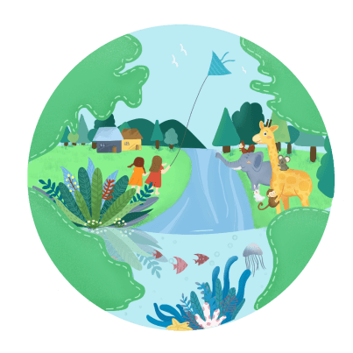
人类和生物的关系
人类和各种生物有着密切的联系，并通过各种方式影响生物。比如人类模仿生物制造许多东西。
人们从自然界中获得薪柴、蔬菜、水果、肉类、毛皮、医药、建筑材料等生活必需品。
尤其在一些经济不发达地区，利用生物资源是人们维持生计的主要方式。

Slide 6
生物多样性现状
The relationship between humans and organisms
PART 02

Slide 7

生物多样性现状
大量物种将被人类发现和描述
地球上的物种总数大约在1000— 3000万种之间
目前记述到的物种175万种

Slide 8

生物多样性现状
全世界目前约有３.4万种植物和5200多种动物濒临灭绝。

Slide 9

生物多样性现状
现状
它们是我们的朋友，但是它们却面临困境！

Slide 10
生物多样性锐减的原因
The relationship between humans and organisms
PART 03

Slide 11

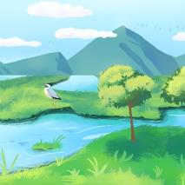


生物多样性锐减的原因
大面积对森林、草地、湿地等生境的破坏造成生境片段化

Slide 12



生物多样性锐减的原因
不合理利用生物资源
环境污染
外来物种引入
Notes:
https://www.ypppt.com/

Slide 13

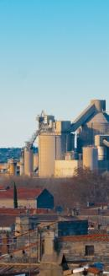

生物多样性锐减的原因
人口膨胀，城市地域和工业区的大量发展

Slide 14
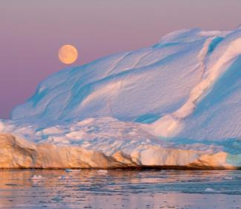
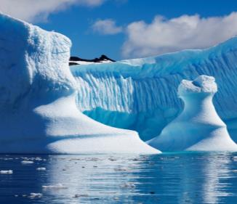
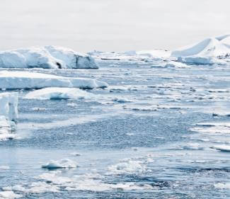
生物多样性锐减的原因
全球气候变化

Slide 15
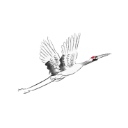
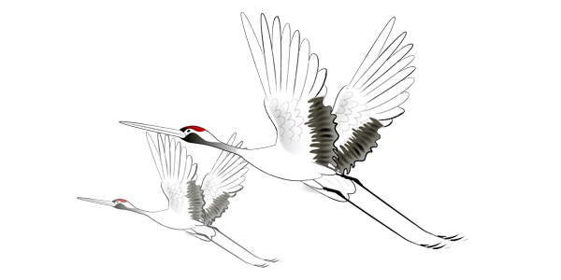
生物多样性锐减的原因
由于人类对沼泽和湿地的破坏和污染，使得丹顶鹤的生境片段化，
使其数量不断的减少，目前已是国家一级保护动物。

Slide 16
应该如何保护生物
The relationship between humans and organisms
PART 04

Slide 17
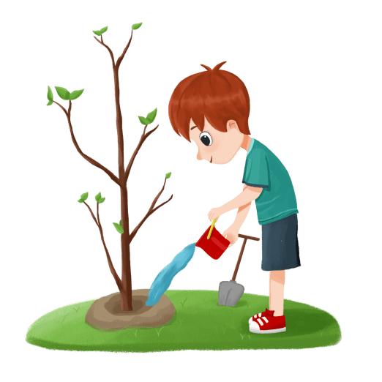
应该如何保护动物
01
植树造林，加强对森林的保护

Slide 18
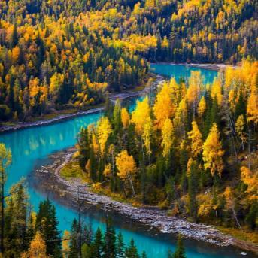
应该如何保护动物
02
对珍稀濒危物种建立自然保护区

Slide 19


应该如何保护动物
03
04
发展生态旅游，提供生态就业，带动生物多样性就地保护
加强环境保护意识

Slide 20

应该如何保护动物
04
加强环境保护意识

Slide 21
应该如何保护动物
Protect our homes and partners
保护我们的家园和伙伴！

Slide 22
更多精品PPT资源尽在—优品PPT！
www.ypppt.com
PPT模板下载：www.ypppt.com/moban/ 节日PPT模板：www.ypppt.com/jieri/
PPT背景图片：www.ypppt.com/beijing/ PPT图表下载：www.ypppt.com/tubiao/
PPT素材下载： www.ypppt.com/sucai/ PPT教程下载：www.ypppt.com/jiaocheng/
字体下载：www.ypppt.com/ziti/ 绘本故事PPT：www.ypppt.com/gushi/
PPT课件：www.ypppt.com/kejian/
Notes:
模板来自于 优品PPT https://www.ypppt.com/

